Slide 1
哈尔滨工程大学理学院
矩阵论教学团队
Department of Mathematics, College of Sciences

Slide 2

第六章 矩阵分析
1
矩阵的Kronecker积
2
函数矩阵的微分
3
函数矩阵的积分
4
矩阵微分方程的求解
授课预计
(10学时)

Slide 3


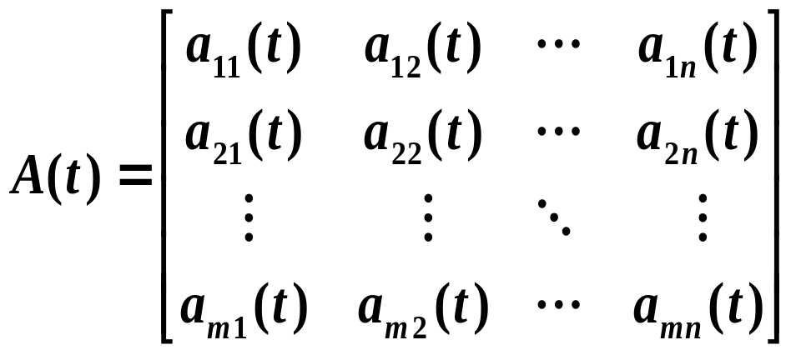
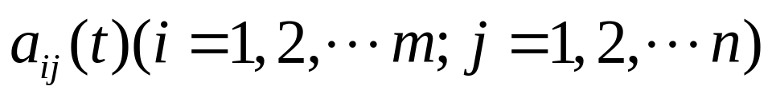
§6.2
函数矩阵的微分
6.2.1 函数矩阵对变量的导数
  以变量t 的函数为元 素的矩阵
定义1:
称为函数矩阵，其中元素 都是变量t 的一元函数.

Slide 4
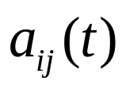
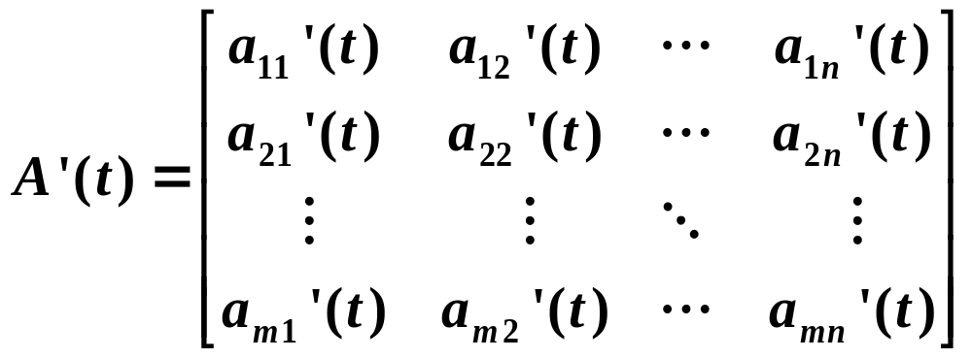
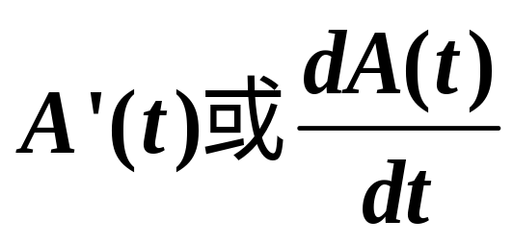
若每个 都是关于自变量在[a,b]上连续可微函数，则称矩阵
为函数矩阵A(t)关于变量t的导数，记为

Slide 5
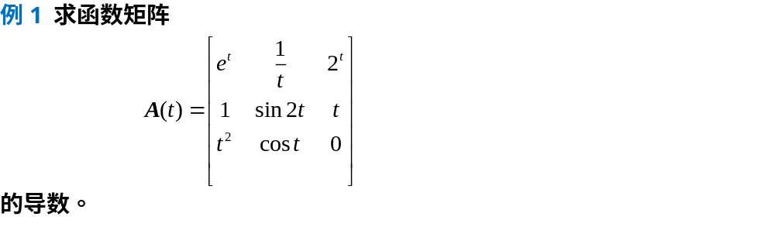
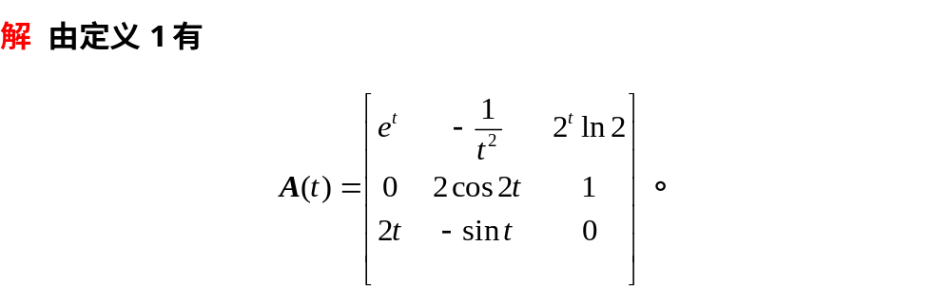

Slide 6
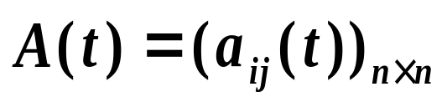
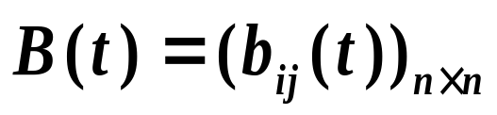
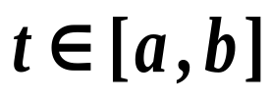
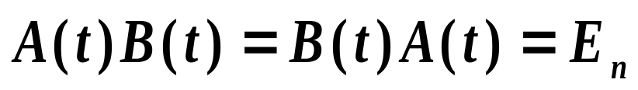
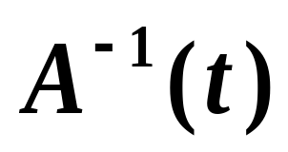
定义2 ：
设 为n阶函数矩阵，若存在n阶函数
矩阵 ，使得对于任何 ，有
则称A(t)在[a,b]上可逆，B(t)为A(t)的逆矩阵，记为

Slide 7
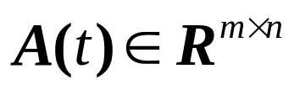
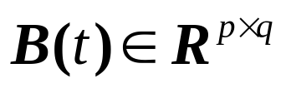


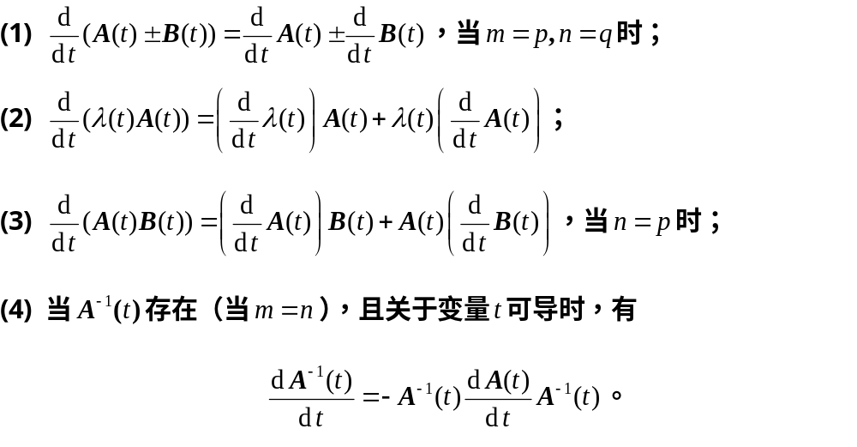

函数矩阵的求导法则
定理1
设
，
，
为
的函数，
且均关于
可导，则有

Slide 8
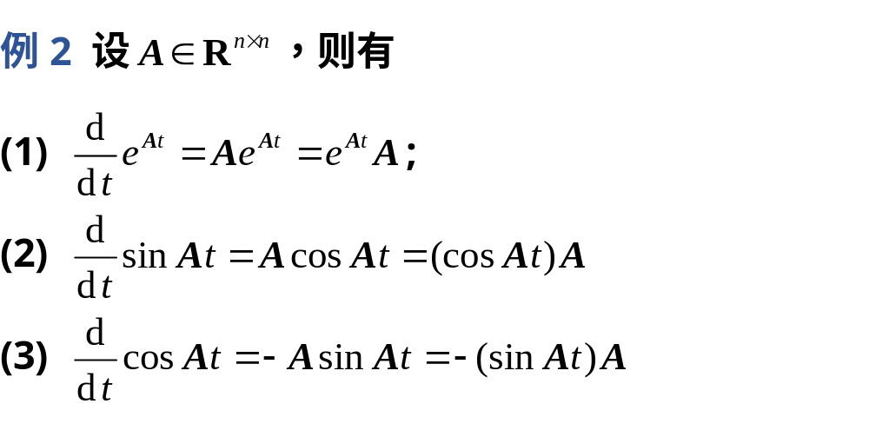
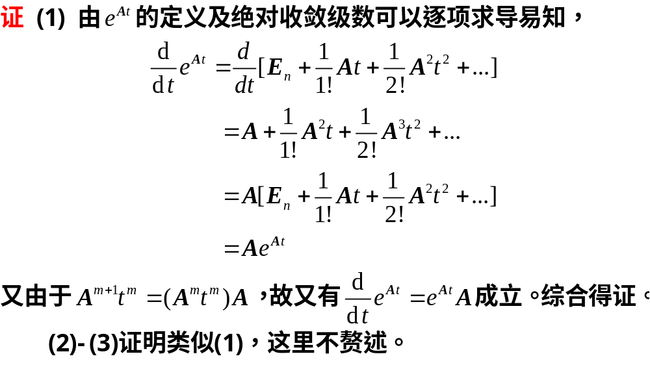

Slide 9
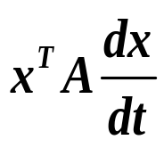
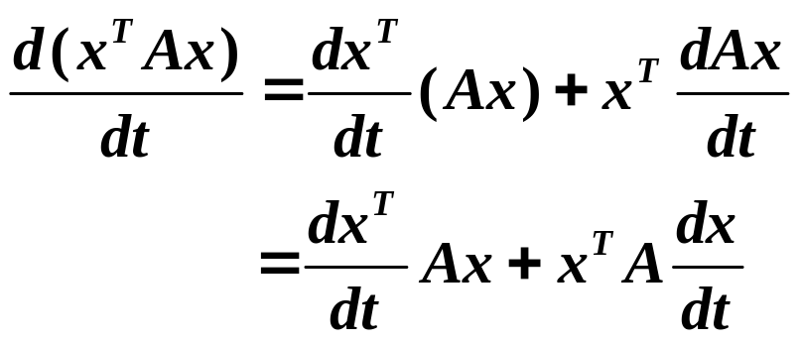
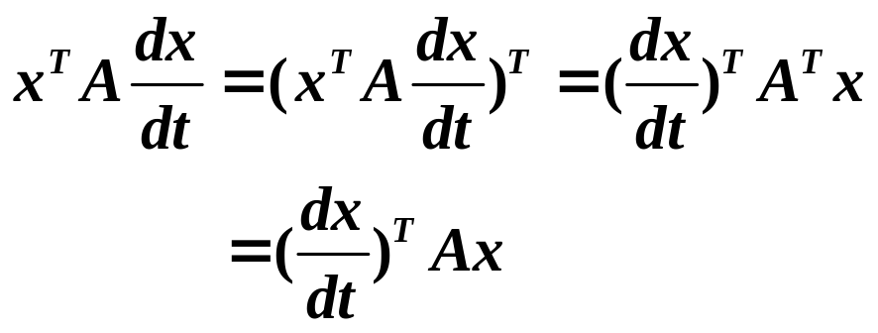
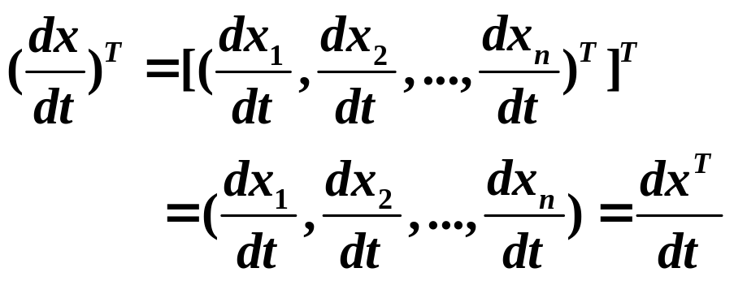
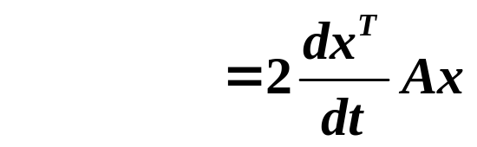
例3 ：设A＝A^{T}∈R^{n×n}是数值矩阵，x＝x(t)是n维向
量值函数，试求x^{T}Ax关于t 的导数；
解
因为 为一元函数，故

Slide 10
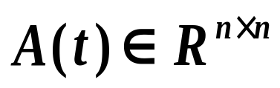
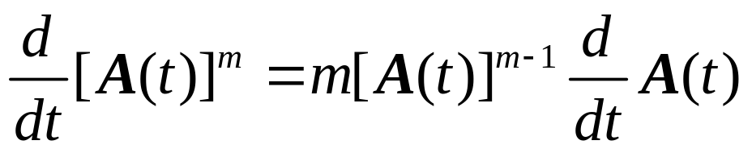

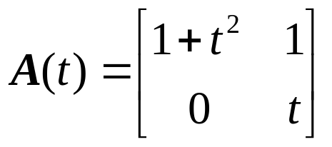
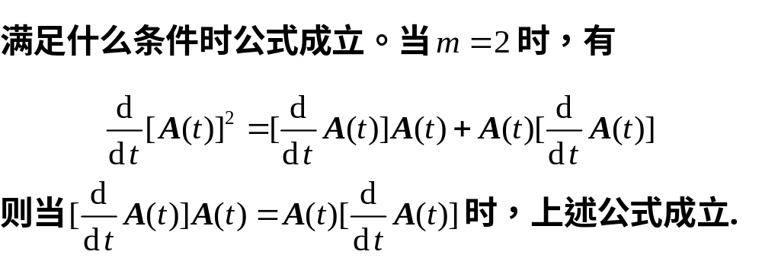
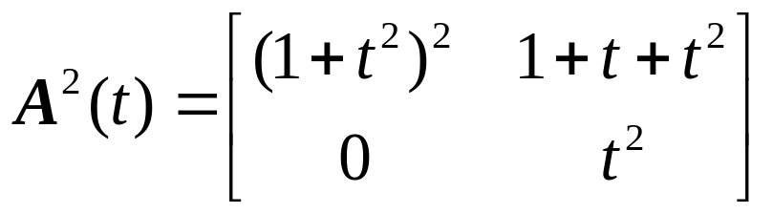
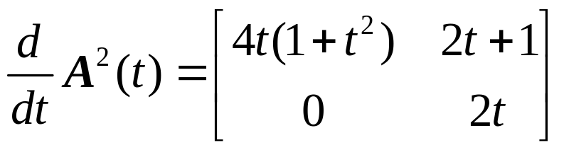
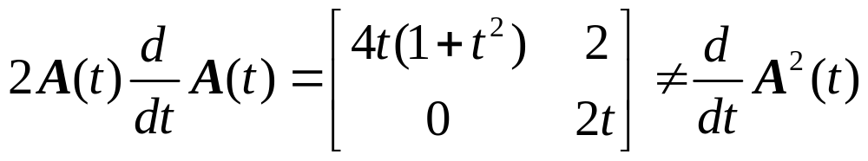
例4 设 为可微矩阵，讨论
是否一定成立？何时成立。
解 取
，若设
则
，
而

Slide 11
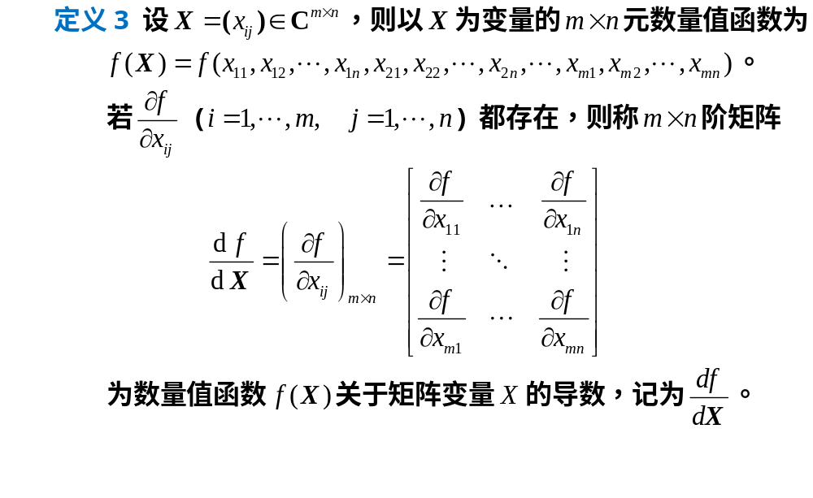
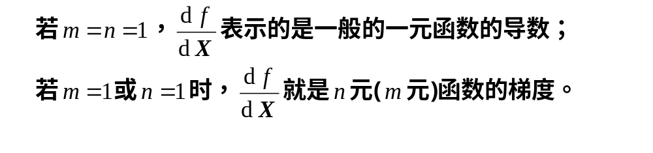
6.2.2 数量值函数对矩阵变量的导数

Slide 12
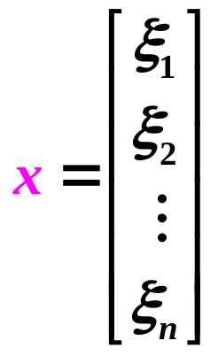
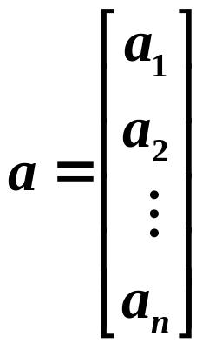
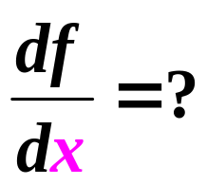
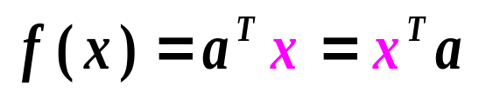
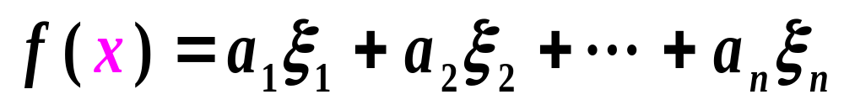
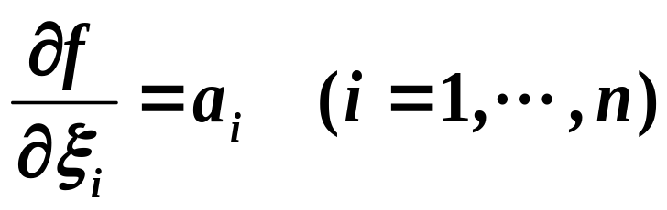
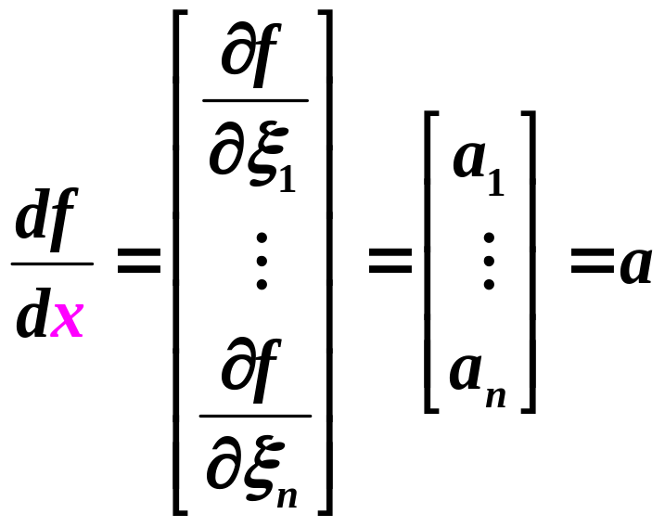
设
为向量变量，
为给定的常数向量
例5
，求
解：由
则有
故
Notes:
JUUUUUUUUUUUUUUUUUUUUUUUUUUUUUUUU

Slide 13
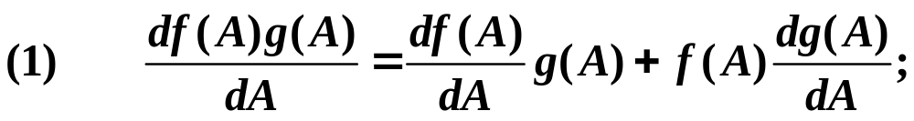
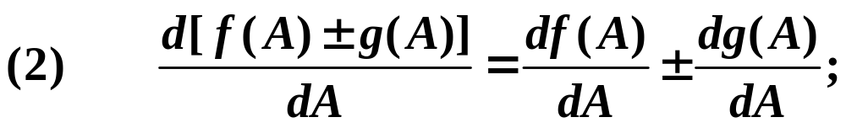
定理2 ：设A∈R^{n×n}为矩阵型变量，f (A)，g(A)为A的
数量值函数，且都关于A可导，则

Slide 14
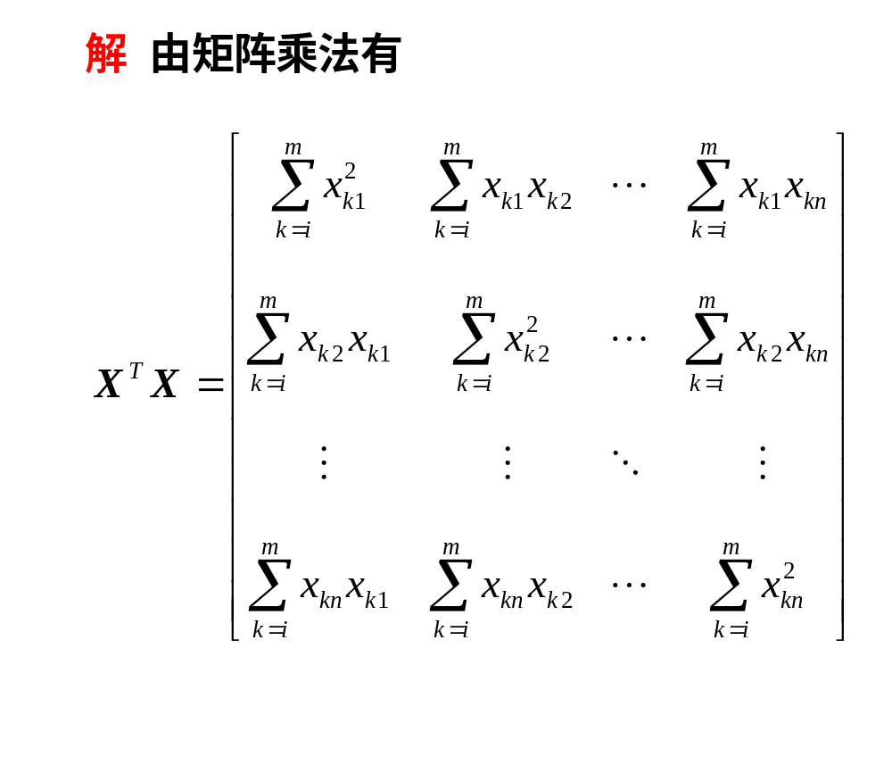
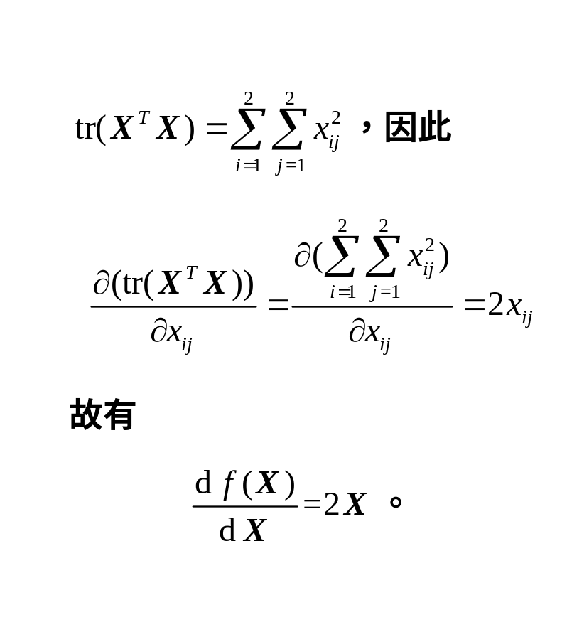

Slide 15

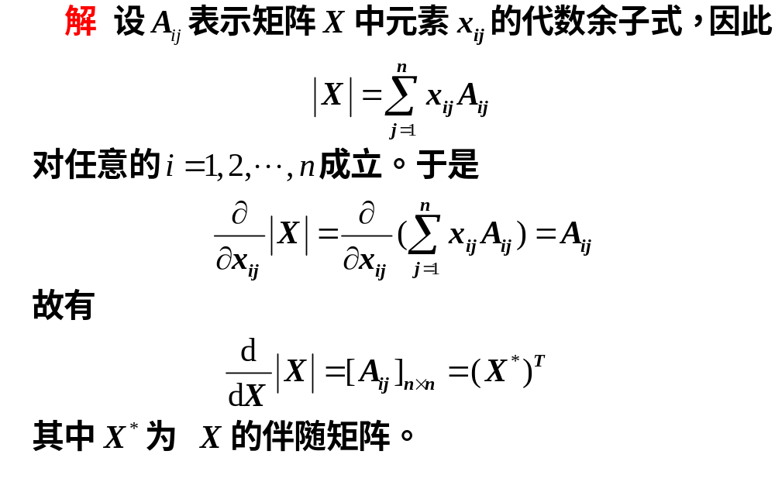

Slide 16
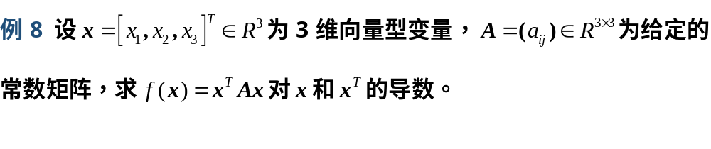
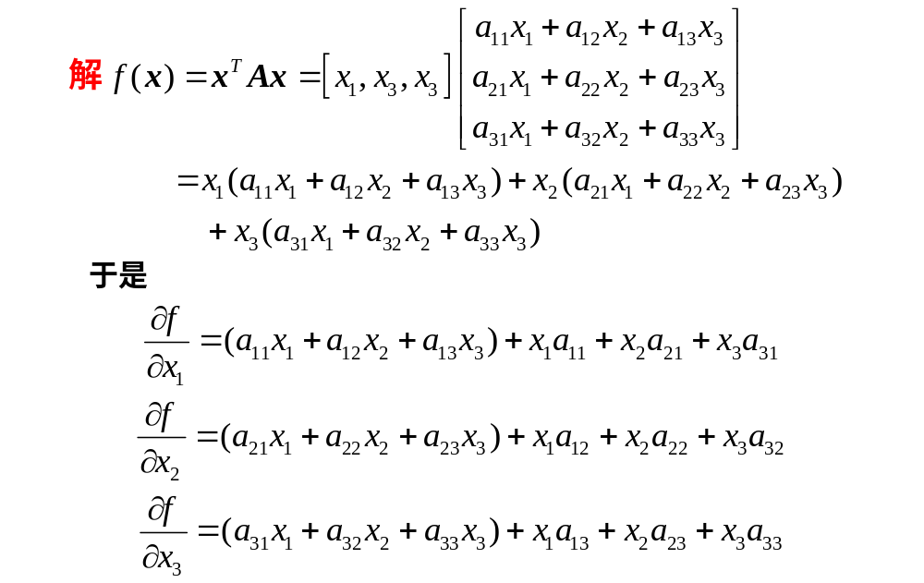

Slide 17
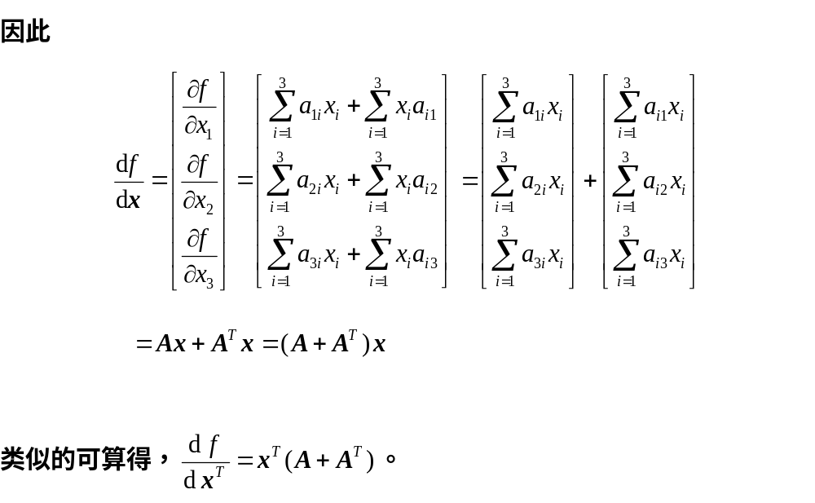

Slide 18
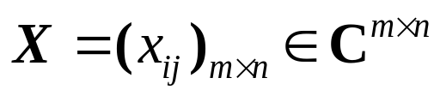
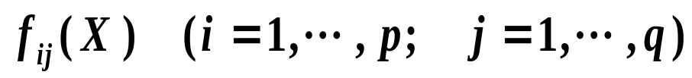

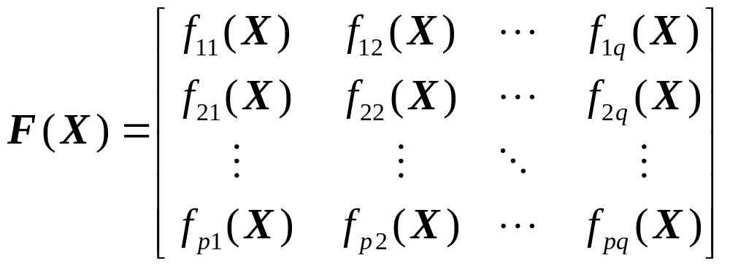



6.2.3 矩阵值函数对矩阵变量的导数
定义4:
设
为矩阵型变量，函数
为变量
的数
量值函数，则称
为变量
的矩阵值函数。若
关于每个
偏导都存在，即

Slide 19
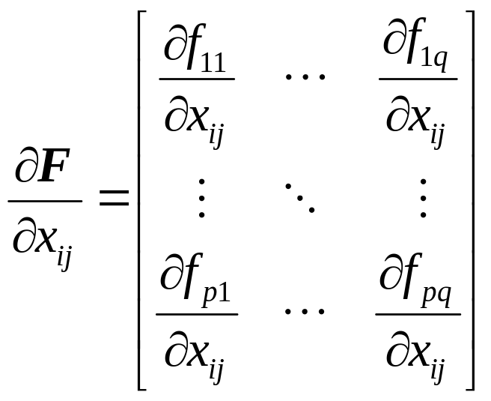



则称
为F(X)关于矩阵变量X的导数。

Slide 20


若定义
为哈米尔顿(Hamilton)算子矩阵
则，
F(X)关于矩阵变量X的导数也可表示为

Slide 21







例9 设矩阵
, 求矩阵函数
的导数
。
解：由定义
而
,
,

Slide 22










同理，
，
，
故有

Slide 23







定理3 ：设 为矩阵型变量，
为矩阵值函数， 为数量
值函数，则

Slide 24


(3) 证明：
其中

Slide 25




Slide 26






例10
设
为常值矩阵，
为向量型变量。
求 。
解：设
，
，则

Slide 27


Slide 28


Bye
Good

